Slide 1
대전광역시
국 · 공립어린이집
설립방향
원다희 · 이호빈 · 강민지 · 황희재
2019.06.21

Slide 2
INDEX
01
02
03
04
배경
분석배경_사회적
분석배경_정치적
변수설명
분석
결론 및 한계점

Slide 3
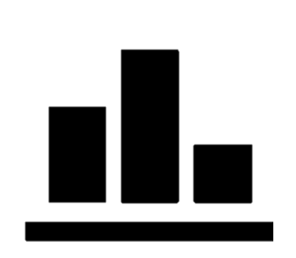



01
분석배경 _ 사회적배경
영 유아부모들이 원하는 육아정책 순위
국·공립어린이집의 수요가 높은 이유
보육비
보육의 질
높은 만족도
민간 어린이집과
보육비의 차이는
최고 66만원
선발고사를
통하여
체계적으로
교사 선발
1위. 국·공립 확충
만족도 설문조사
94.9%
2위. 서비스 질 향상
3위. 보육·교육비 지원단가 인상
국공립 어린이집의 수요는 높아지고 있고 영 유아 부모들은 국공립어린이집의 확충을 원하고 있다.

Slide 4

01
분석배경 _ 정치적배경
2018년 어린이집 수 및 어린이 수요 수
구분 | 계 | 국공립 | 사회 복지법인 | 법인단체 | 민간 | 가정 | 부모협동 | 직장
어린이집 수(%) | 39.818 | 9% | 3.5% | 1.9% | 34.6% | 47.7% | 0.4% | 2.8%
아동 수(%) | 1,413,532 | 14.2% | 6.6% | 2.9% | 50.3% | 21.3% | 0.3% | 4.4%
정부는 2021년 까지 공공보육 이용 아동 비율 40% 달성을 목표로 세움
대전광역시 국공립 어린이집 현황
대전광역시는 국 공립 어린이집의 경우
전체의 2.49%로 17개 시도에서 가장 낮은 편
2.49%
정부는 공공보육아동의 비율은 높이겠다는 목표를 가지고 있지만 ,
대전의 국 공립 어린이집 수의 경우 17시도에서 가장 낮다 .

Slide 5
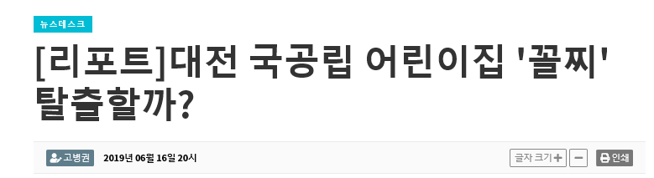
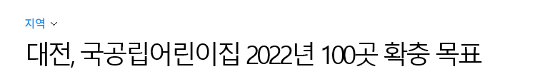
02
데이터분석_분석과제
국공립 어린이집의 수요는 높아지고 있고 영 유아 부모들은 국공립어린이집의 확충을 원하고 있다.
정부는 공공보육아동의 비율은 높이겠다는 목표를 가지고 있지만,
대전의 국 공립 어린이집 수의 경우 17시도에서 가장 낮다 .
대전광역시에는 2022년까지 국공립 어린이집 100곳을 확충하는 목표를 세움

Slide 6
02
데이터분석_분석과제
국공립 어린이집의 수요는 높아지고 있고 영 유아 부모들은 국공립어린이집의 확충을 원하고 있다.
“대전광역시에 증원되는 100개의 국 공립어린이집을
행정구역별로 몇 개의 어린이집을
설립하는 것이 좋을지 ”
정부는 공공보육아동의 비율은 높이겠다는 목표를 가지고 있지만,
대전의 국 공립 어린이집 수의 경우 17시도에서 가장 낮다 .
대전광역시에는 2022년까지 국공립 어린이집 100곳을 확충하는 목표를 세움

Slide 7
02
데이터분석_변수설명
1. 행정구별 국민기초생활 인구
-대전시 7세미만 국민기초생활 보장인구의 (구별) 통계
2. 행정구별 국공립어린이집 이용률
-대전시 행정구별 어린이집 정원 수와 국공립 어린이집 정원 비율
3. 행정구별 0~4세 아동인구현황
-대전시 행정구별 0~4세 인구 비율

Slide 8
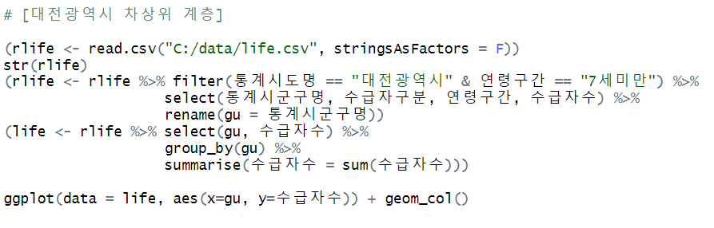
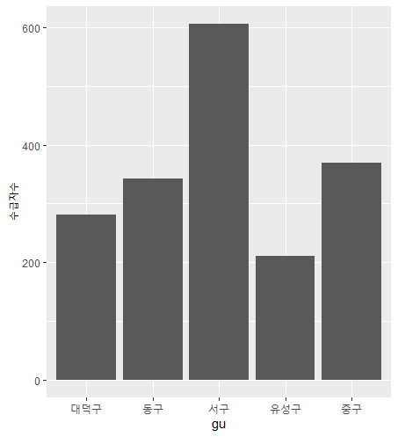
02
데이터분석
대전 광역시 기초 생활수급자인구 (~7세 미만)
기초생활수급자 인구수 분포를 보면
1위는 서구 , 2위는 중구, 3위는 동구 순으로 나타남

Slide 9
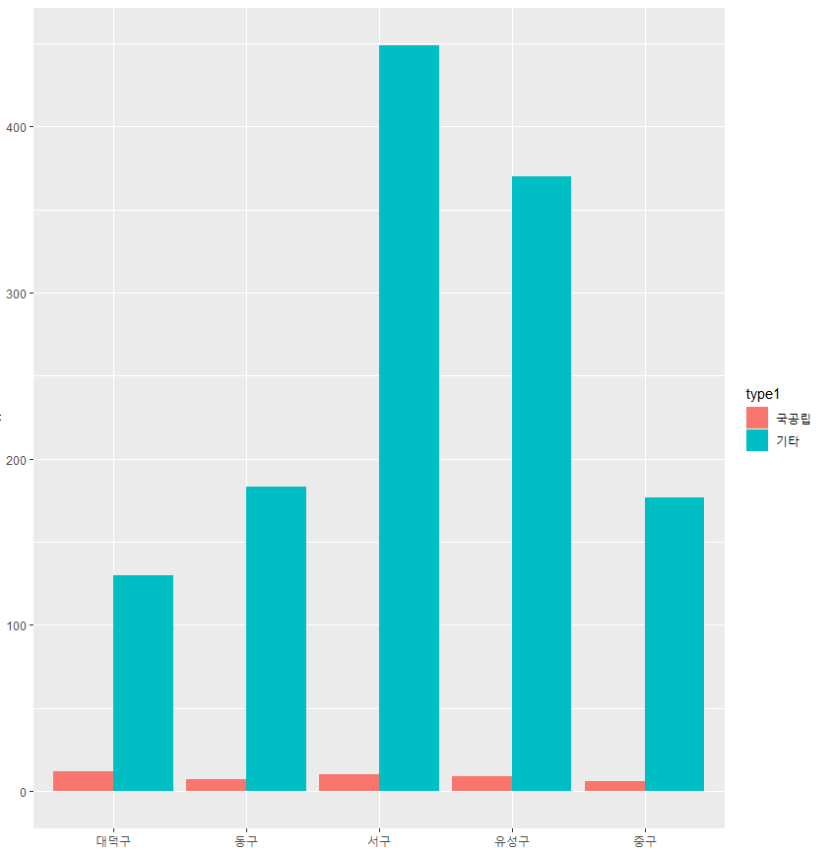
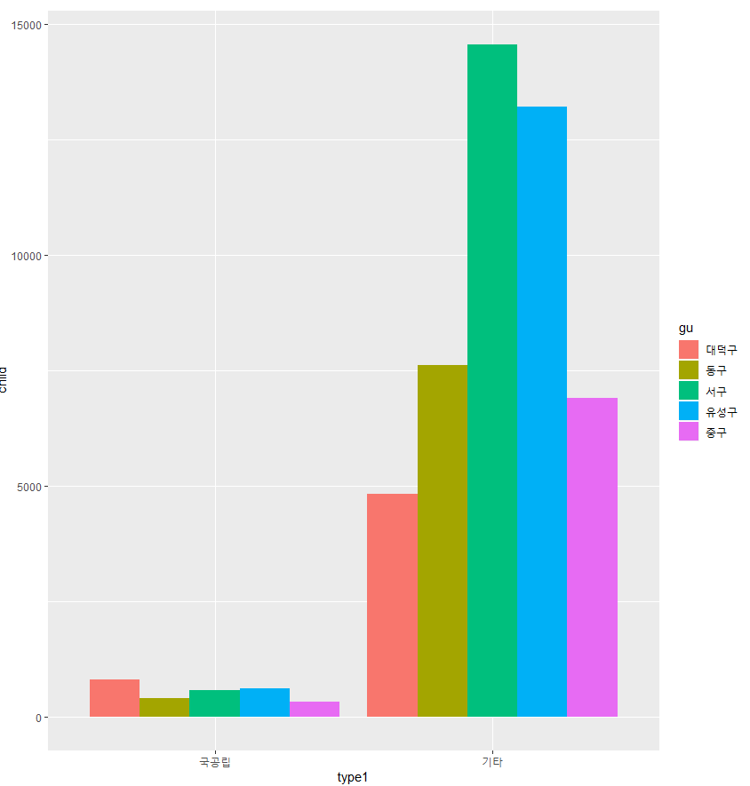
02
데이터분석
대전 광역시 어린이집 현황
대전 광역시의
국공립 어린이집의 수는
다른 민간운영 어린이집 과 비교하여 어린이집 수, 어린이 수용 수 역시 현저하게 적은 것을 알 수 있었다.
유형별 어린이집 수
유형별 어린이집 수용 수

Slide 10
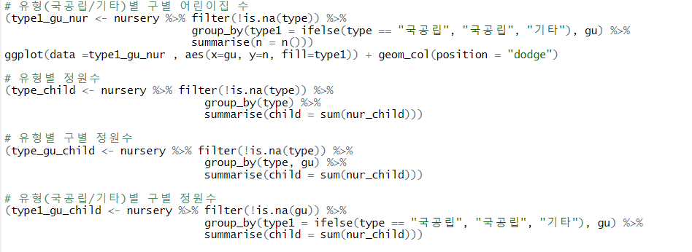
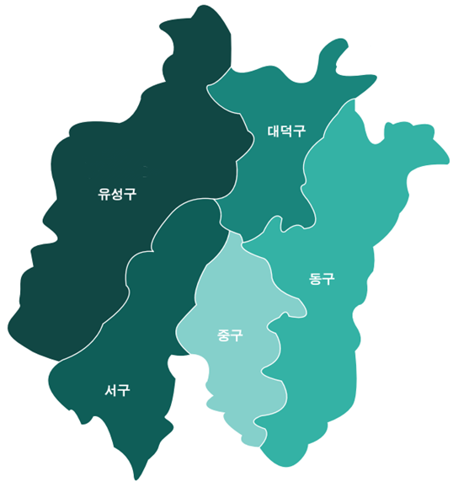
02
데이터분석
대전 광역시 어린이집 현황_행정구별 공 보육률
*공 보육률 = 국공립어린이집 정원 /전체 어린이집 정원
14.4%
4.5%
5%
3.8%
4%
서구가 3.8%로 가장 낮은 국공립 어린이집 이용률을 보이고 있고
대덕구가 14.4%로 가장 높은 이용률이 보이고 있다

Slide 11
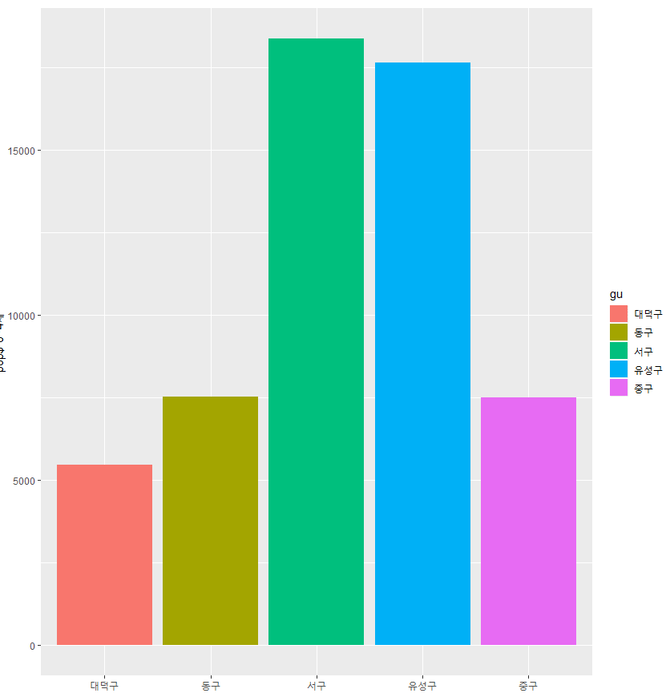
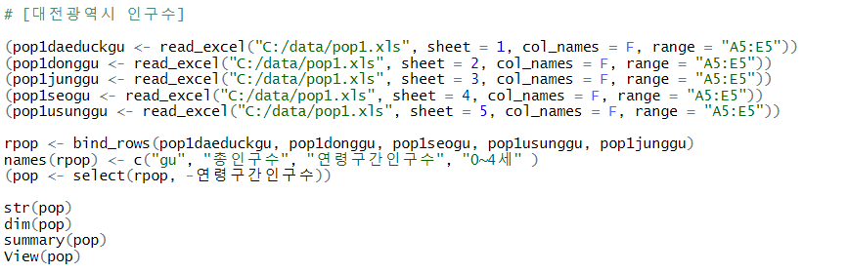
02
데이터분석
대전 광역시 영 유아 (0~4세)인구수
총 0~4세 인구 분포를 봤을 때
총인구가 가장 많은 서구가 0~4세 인구도 가장 많은 것으로 나타남
총인구대비 0~4세 비율 역시 서구가 가장 높은 것으로 나타났고
두번째는 유성구 순으로 그래프로 나타낸 0~4세 인구분포 순위와 같은 것을 알 수 있다.

Slide 12

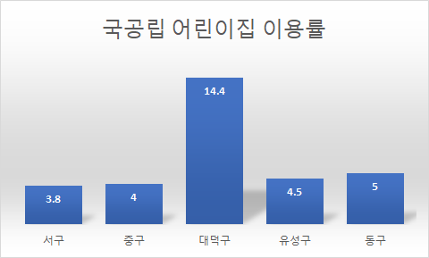
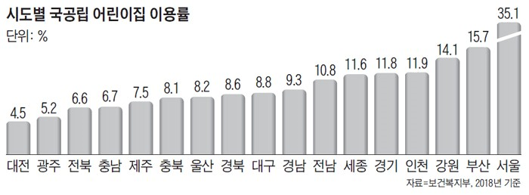
03
데이터분석결과
행정구별 공 보육률
대덕구의 국공립 어린이집 이용률은 상위권
반면에 서구와 유성구의 경우 높은 영유아 인구수에 비해 낮은 공 보육률을 보이고 있다.

Slide 13
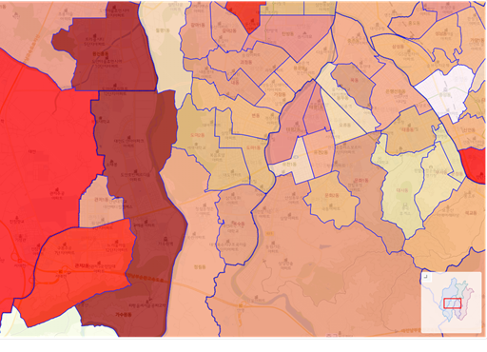
03
데이터분석결과
<도안신도시의 미취학 아동 인구수>
서구와 유성구에 걸쳐 형성 된 도안신도시는 대전에서
미취학 아동이 가장 밀집한 지역이다.
따라서 국공립 어린이집을 확충할 때
서구와 유성구에 우선권을 부여하는 것이 좋을 것 같다.

Slide 14
03
데이터분석결과
한계점
이 연구의 한계점으로는 동일한 인물이 설문한 내용을 가지고 분석한 내용이 아니라는 점과
영유아인 0~4세 데이터만을 이용한 것이 아니라 기초생활수급자 데이터의 경우 7세 미만데이터를 이용했다는 점이다
또한 각 행정구역에 정확하게 몇 개의 어린이집을 개원해야 하는지 명확한 숫자로 나타내지 못하였다.
이 연구에서 나아가 행정구역의 구분이 구 가 아니라 더 작은 동으로 이루어졌다면 더 정확한 분석이 될 수
있을것이라 생각했다

Slide 15
Thank you

